Slide 1
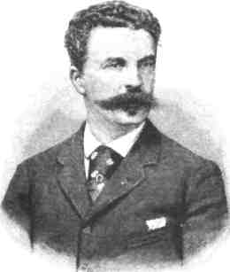
Интеллектуальная разминка
Антоним слова « ночь»
Имя де Мопассана
Ответ:
день
ги

Slide 2
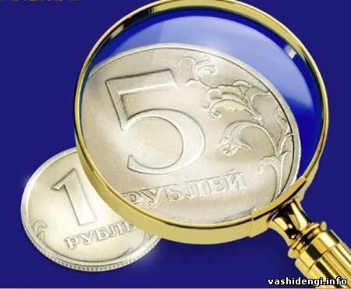
Что такое деньги?

Slide 3
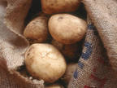
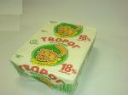
Кто что производит?
Фермер
Кондитерская фабрика
Молочный комбинат
Автомобильный
завод

Slide 4
Обмен товарами
бартер
купля-продажа

Slide 5
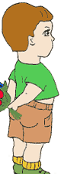
Бартер – это прямой обмен одних товаров на другие.

Slide 6
Купля - продажа
Цена: 150 р.

Slide 7
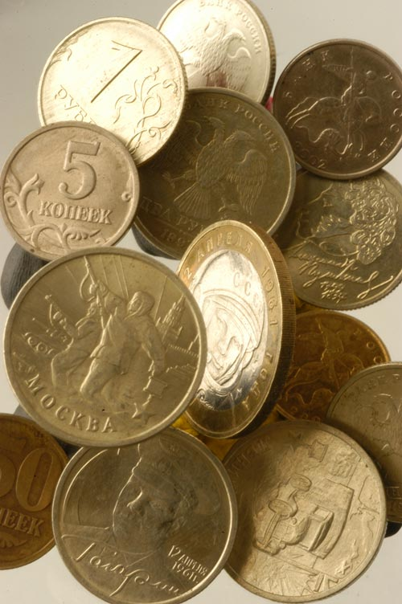
Деньги – особый товар, который можно обменять на любые другие товары и услуги.

Slide 8
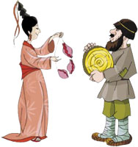

Slide 9
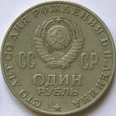
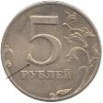
Денежные единицы России
рубль

Slide 10
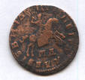
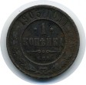
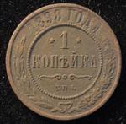
Денежные единицы России
копейка

Slide 11
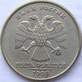
лицевая сторона –
«орёл» или «аверс»
оборотная сторона –
«решка» или «реверс»
номинал легенда

Slide 12
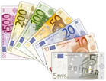
Денежная единица
многих стран Европы –
евро.

Slide 13
Функции денег
Мера стоимости (цена товара)
Средства обмена на товары и услуги
Средства накопления
(сбережения)

Slide 14
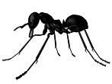
Задача 1.
Пчела Майя, живущая в Цветочной стране, прилетев в магазин, купила 100 граммов мёда и заплатила за это 2 зёрнышка арахиса. Продавец Муравей сдал сдачу – 2 лепестка розы. Какую функцию выполняют деньги?
Средства обмена на товары и услуги.

Slide 15
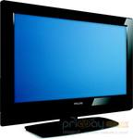
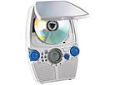
Задача 2.
Цена телевизора – 15 000 рублей. Цена плеера – 1600 рублей. Какую функцию выполняют деньги?
Мера стоимости.

Slide 16
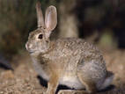
Задача 3.
Бобёр решил себе к зиме шубу купить. Нанялся он к Зайцу в работники дом строить. Когда дом построил и получил деньги, не стал их тратить, а спрятал их в свой сундучок. Какую функцию здесь выполняют деньги?
Средства накопления.

Slide 17
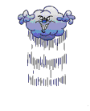
Магазин.

Slide 18
Домашнее задание:
написать сочинение-рассуждение на тему «Для чего нужны деньги?» и красочно его оформить.

Slide 19
Что такое деньги?
Да
Нет

Slide 20
Спасибо за урок!

Slide 21
Молодцы!

Slide 22
Подумайте!

